Slide 1
EMアルゴリズムとは
都築電気株式会社
AIラボセンター

Slide 2


概要
EMアルゴリズムについて、はじめてのパターン認識（通称はじパタ）と
パターン認識と機械学習（通称プレモル）を教科書にまとめました。
構成は以下の通りです。はじパタは小野さんが貸してくれました。
１．EMアルゴリズムの気持ち～活用例
２．EMアルゴリズムの実施手順
３．EMアルゴリズムの気持ち２
４．局所最適解について

Slide 3

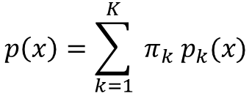

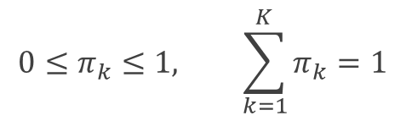
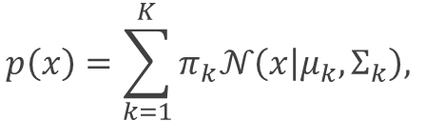
複数の確率モデル(混合正規分布)
複数のクラスタの確率分布のモデルは複数の確率モデルの重みづけ線形和でモデル化される。
このような確率モデルを混合分布モデルと呼ぶ。
$$p\left(x\right)=\sum_{k=1}^{K}{ π_{k} p_{k}(x)}$$
$$0≤π_{k}≤1, \sum_{k=1}^{K}{π_{k}=1}$$
k番目の確率モデルの重み（混合比）
混合正規分布のパラメータは各$π,μ,Σ$となる。（合計のΣと共分散行列のΣが少し紛らわしい）
$$p\left(x\right)=\sum_{k=1}^{K}{π_{k}𝒩\left(x | μ_{k},Σ_{k}\right), }$$
確率密度
$$π_{1}𝒩\left(x | μ_{1},σ_{1}^{2} \right)+π_{2}𝒩\left(x | μ_{2},σ_{2}^{2} \right)$$
$$x$$

Slide 4
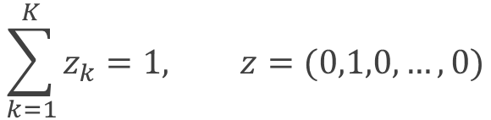


EMアルゴリズムとは
EMアルゴリズム＝隠れ変数がある場合に、確率モデルのパラメータの最尤推定値を求める手法
隠れ変数：観測されたデータがどのクラスタに属するか決定する変数
$$\sum_{k=1}^{K}{z_{k}=1, z=(0,1,0,…,0)}$$
属しているクラスタの要素だけ１になる
確率密度
母集団
確率密度
正規分布がふたつ？
?
サンプリング
$$x$$
$$x$$
クラスタ１？
クラスタ２？
K個のクラスタに分類する混合正規分布なら、$π=\left(π_{1},…,π_{k}\right),μ=\left(μ_{1},…,μ_{k}\right),Σ=(Σ_{1},…,Σ_{k})$ を調整する
ちなみに、E=Expectation(期待値)、M=Maximization(最大化)

Slide 5
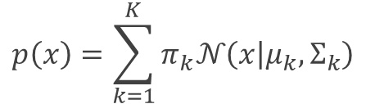
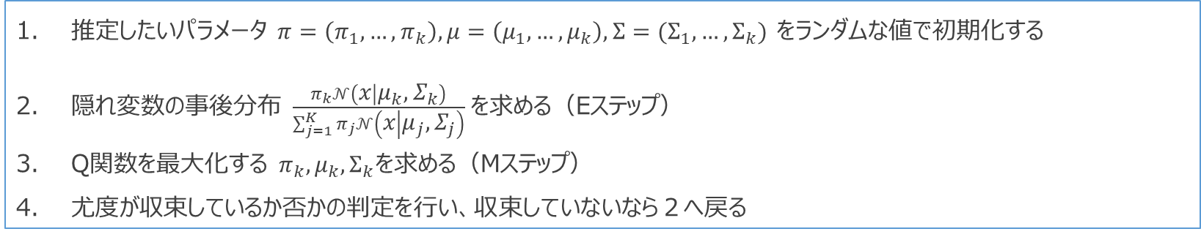
EMアルゴリズムの気持ち
確率モデルを仮定してパラメータの最尤推定値を求めたい。
$$p\left(x\right)=\sum_{k=1}^{K}{π_{k}𝒩\left(x | μ_{k},Σ_{k}\right)}$$
$π=\left(π_{1},…,π_{k}\right),μ=\left(μ_{1},…,μ_{k}\right),Σ=(Σ_{1},…,Σ_{k})$
混合正規分布ならこのパラメータ
しかし、隠れ変数があるので直接最尤推定ができない。
代わりに、隠れ変数の期待値を事後分布に置き換えた対数尤度（Q関数）を最大化することを考える。
手順としては以下の通り。（混合正規分布の場合）
推定したいパラメータ $π=\left(π_{1},…,π_{k}\right),μ=\left(μ_{1},…,μ_{k}\right),Σ=(Σ_{1},…,Σ_{k})$ をランダムな値で初期化する
隠れ変数の事後分布 $\frac{π_{k}𝒩\left(x | μ_{k},Σ_{k}\right)}{\sum_{j=1}^{K}{π_{j}𝒩\left(x | μ_{j},Σ_{j}\right)}}$を求める（Eステップ）
Q関数を最大化する $π_{k},μ_{k},Σ_{k}$を求める（Mステップ）
尤度が収束しているか否かの判定を行い、収束していないなら２へ戻る

Slide 6
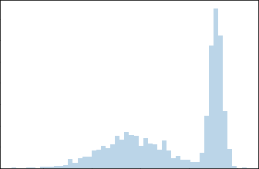
EMアルゴリズムの活用例
例：TZK電気の社員をサンプリングし、飲酒量をヒストグラムにした。
管理職ほど飲酒量が多いという事実から、飲酒量の違いによって管理職か否かを推定できないか。
山が２つあるので２つのクラスタとして確率モデルを作れそう。
人数
飲酒量

Slide 7

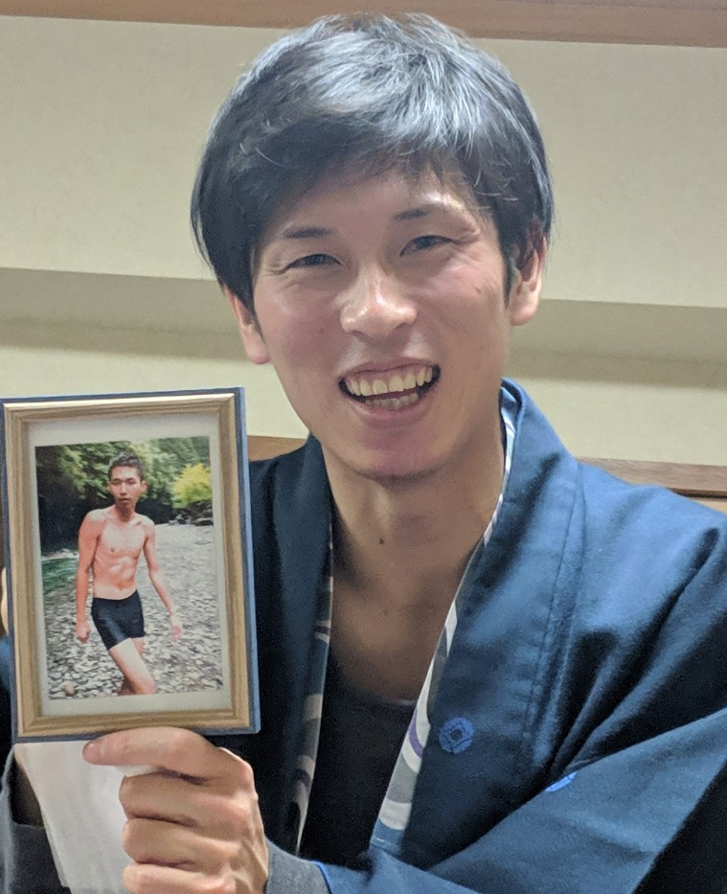
EMアルゴリズムの活用例
例： TZK電気の社員をサンプリングし、飲酒量をヒストグラムにした。
管理職ほど飲酒量が多いという事実から、飲酒量の違いによって管理職か否かを推定できないか。
山が２つあるので２つのクラスタとして確率モデルを作れそう。
人数
飲酒量が多すぎるので管理職クラスと推定
飲酒量
飲酒量が多いので管理職の可能性が
高いが一般社員の可能性もあり

Slide 8

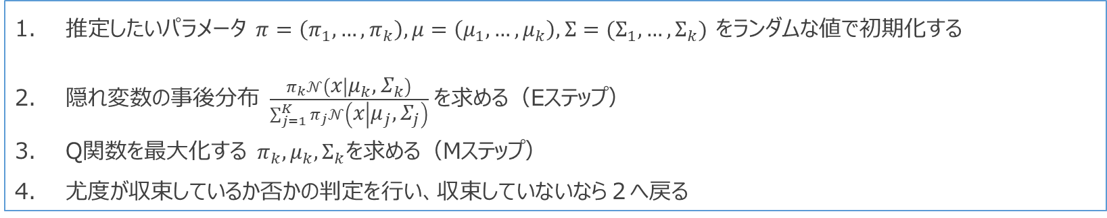


EMアルゴリズム手順
推定したいパラメータ $π=\left(π_{1},…,π_{k}\right),μ=\left(μ_{1},…,μ_{k}\right),Σ=(Σ_{1},…,Σ_{k})$ をランダムな値で初期化する
隠れ変数の事後分布 $\frac{π_{k}𝒩\left(x | μ_{k},Σ_{k}\right)}{\sum_{j=1}^{K}{π_{j}𝒩\left(x | μ_{j},Σ_{j}\right)}}$を求める（Eステップ）
Q関数を最大化する $π_{k},μ_{k},Σ_{k}$を求める（Mステップ）
尤度が収束しているか否かの判定を行い、収束していないなら２へ戻る
■前準備
観測データ X はサンプリングした数だけ存在する。
同様に観測したデータはいづれかのクラスタに属するので、隠れ変数 Z も同じ数だけ存在する。
$$X=\left(x_{1},…,x_{n}\right)$$
$$Z=\left(z_{1},…,z_{n}\right)$$
1つの観測データ。d次元。
クラスタ数と同様の次元をもつ。属するクラスタのみ１、それ以外は０。
XとZの集合を完全データと呼ぶ。Mステップでは、このデータの組（観測データとそのデータが属するクラスタ）が
観測される確率が最大になるような確率モデルのパラメータを推定する。（尤度の最大化）
$$\left(x_{1},…,x_{n},z_{1},…,z_{n}\right)=(X,Z)$$

Slide 9



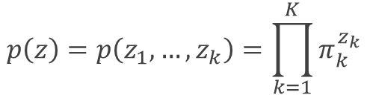
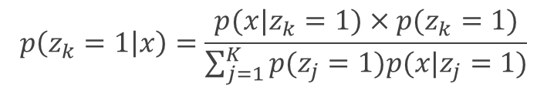
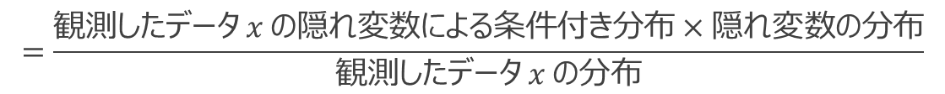
隠れ変数の事後分布の推定(Eステップ)
■隠れ変数$z_{k}$ の事後確率 $p(z_{k}=1|x)$
$$p\left(z_{k}=1 | x\right)=\frac{p(x|z_{k}=1)×p(z_{k}=1)}{\sum_{j=1}^{K}{p(z_{j}=1)p(x|z_{j}=1)}}$$
$$=\frac{\text{観測したデータ} x の隠れ変数による条件付き分布×隠れ変数の分布}{\text{観測したデータ} x の分布}$$
■隠れ変数の分布（事前確率）
$z_{k}$ は各クラスタに属する確率(クラスタ毎の混合比)なので。
$$p\left(z\right)=p\left(z_{1},…,z_{k}\right)=\prod_{k=1}^{K}{π_{k}^{z_{k}}}$$
また、一つの要素のみが1となるので
$$π_{k}^{z_{k}=0}=1, π_{k}^{z_{k}=1}=π_{k}$$
となり、以下の式で表すことができる。
$p\left(z_{k}=1\right)=π_{k}$

Slide 10
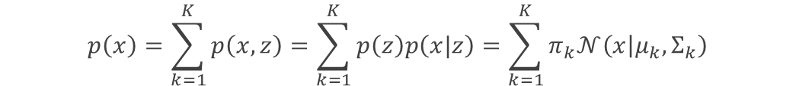

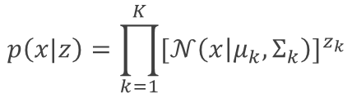



隠れ変数の事後分布の推定(Eステップ)
■$\text{観測したデータ} x の隠れ変数による条件付き分布$（尤度）
尤度は事後確率の逆なので、ある確率モデルからデータｘを観測できる確率となる。
正規分布を仮定すると、ある1つのクラスタの分布は、以下の式で表すことができる。
$$p\left(x|z\right)=\prod_{k=1}^{K}{[𝒩\left(x | μ_{k},Σ_{k}\right)]^{z_{k}}}$$
$$[𝒩\left(x | μ_{k},Σ_{k}\right)]^{z_{k}=0}=1, [𝒩\left(x | μ_{k},Σ_{k}\right)]^{z_{k}=1}=𝒩\left(x | μ_{k},Σ_{k}\right)$$
隠れ変数の分布と同様に、以下の式で表すことができる。
$$p\left(x|z_{k}=1\right)=𝒩\left(x | μ_{k},Σ_{k}\right)$$
$$x$$
■観測したデータ の分布（周辺確率）
$$p\left(x\right)=\sum_{k=1}^{K}{p\left(x,z\right)}=\sum_{k=1}^{K}{p\left(z\right)p\left(x|z\right)}=\sum_{k=1}^{K}{π_{k}𝒩\left(x | μ_{k},Σ_{k}\right)}$$
隠れ変数導入
（加法定理）
乗法定理
$p\left(z_{k}=1\right)=π_{k}$
$$p\left(x|z_{k}=1\right)=𝒩\left(x | μ_{k},Σ_{k}\right)$$

Slide 11


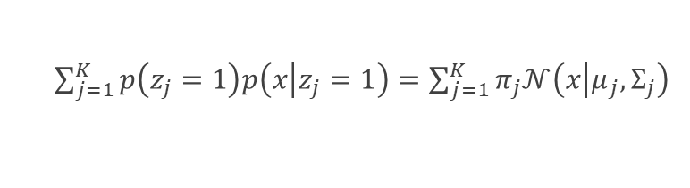





隠れ変数の事後分布の推定(Eステップ)
■$E$ステップまとめ
$$γ\left(z_{k}\right)=p\left(z_{k}=1 | x\right)=\frac{p(x|z_{k}=1)×p(z_{k}=1)}{\sum_{j=1}^{K}{p(z_{j}=1)p(x|z_{j}=1)}}= \frac{π_{k}𝒩\left(x | μ_{k},Σ_{k}\right)}{\sum_{j=1}^{K}{π_{j}𝒩\left(x | μ_{j},Σ_{j}\right)}}$$
$$𝒩\left(x | μ_{1},Σ_{1}\right)$$
事前確率：
$p\left(z_{k}=1\right)=π_{k}$
確率密度
尤度：
$p\left(x|z_{k}=1\right)=𝒩\left(x | μ_{k},Σ_{k}\right)$
$π_{1}$
周辺確率：
$\sum_{j=1}^{K}{p\left(z_{j}=1\right)p\left(x | z_{j}=1\right)=\sum_{j=1}^{K}{π_{j}𝒩\left(x | μ_{j},Σ_{j}\right)}}$
$$x$$
$$\sum_{j=1}^{K}{π_{j}𝒩\left(x | μ_{j},Σ_{j}\right)}$$

Slide 12
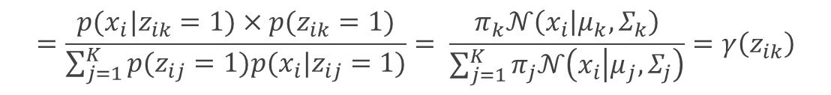
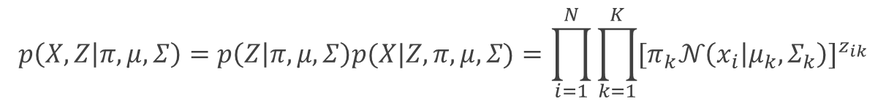
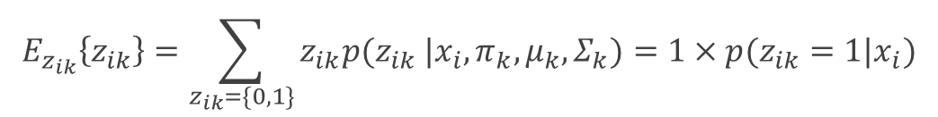

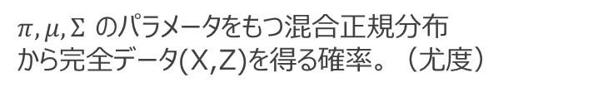
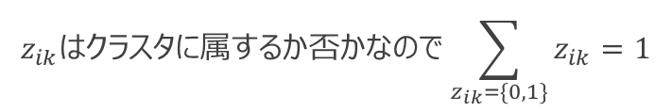
Q関数とは(Mステップ)
Eステップでは各データがどのクラスタに属するのかを推定した。
Mステップでは、各確率モデルがより的確にデータを表すようパラメータを調整する。
Q関数は、Mステップにて確率モデルがどれだけ観測済みのデータにフィットしているかを表す指標となる。
尤度は以下の通り。
$$p\left(X,Z | π,μ,Σ\right)=p\left(Z | π,μ,Σ\right)p(X|Z,π,μ,Σ)=\prod_{i=1}^{N}{\prod_{k=1}^{K}{[π_{k}𝒩\left(x_{i} | μ_{k},Σ_{k}\right)]^{z_{ik}}}}$$
$π,μ,Σ$ のパラメータをもつ混合正規分布
から完全データ(X,Z)を得る確率。（尤度）
データがクラスタｋに属するときだけ考える
観測データ数
混合正規分布の尤度
$$z_{ik}$$
は観測できないので期待値$E_{z_{ik}}\{z_{ik}\}$をとるが、この期待値を事後分布で置き換えることができる。
$$E_{z_{ik}}\left\{z_{ik}\right\}=\sum_{z_{ik}=\{0,1\}}{z_{ik}p(z_{ik}{ |x_{i},π_{k},μ}_{k},Σ_{k})}=1×p(z_{ik}=1|x_{i})$$
$$z_{ik}はクラスタに属するか否かなので\sum_{z_{ik}=\{0,1\}}{z_{ik}}=1$$
$$=\frac{p(x_{i}|z_{ik}=1)×p(z_{ik}=1)}{\sum_{j=1}^{K}{p(z_{ij}=1)p(x_{i}|z_{ij}=1)}}= \frac{π_{k}𝒩\left(x_{i} | μ_{k},Σ_{k}\right)}{\sum_{j=1}^{K}{π_{j}𝒩\left(x_{i} | μ_{j},Σ_{j}\right)}}=γ\left(z_{ik}\right)$$

Slide 13
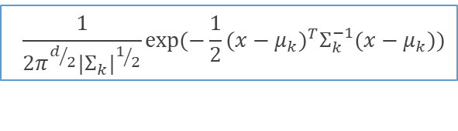
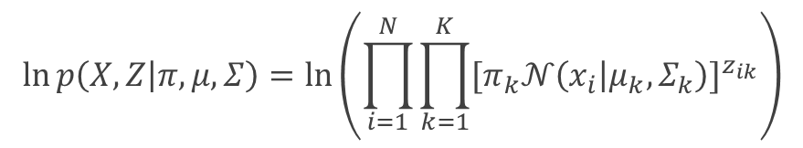
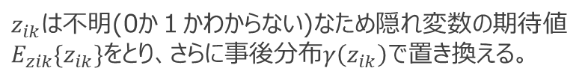
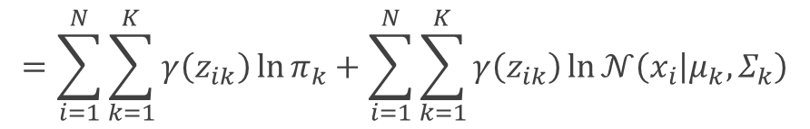
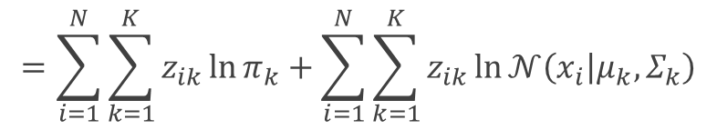
Q関数とは(Mステップ)
計算を簡単にするため対数尤度関数にすると。
$$\ln{p\left(X,Z | π,μ,Σ\right)}=\ln\left(\prod_{i=1}^{N}{\prod_{k=1}^{K}{[π_{k}𝒩\left(x_{i} | μ_{k},Σ_{k}\right)]^{z_{ik}}}}\right)$$
$$=\sum_{i=1}^{N}{\sum_{k=1}^{K}{z_{ik}\ln{π_{k}}}}+\sum_{i=1}^{N}{\sum_{k=1}^{K}{z_{ik}\ln{𝒩\left(x_{i} | μ_{k},Σ_{k}\right)}}}$$
$z_{ik}$は不明(0か１かわからない)なため隠れ変数の期待値$E_{zik}\{z_{ik}\}$をとり、さらに事後分布$γ\left(z_{ik}\right)$で置き換える。
$$=\sum_{i=1}^{N}{\sum_{k=1}^{K}{γ\left(z_{ik}\right)\ln{π_{k}}}}+\sum_{i=1}^{N}{\sum_{k=1}^{K}{γ\left(z_{ik}\right)\ln{𝒩\left(x_{i} | μ_{k},Σ_{k}\right)}}}$$
補足：d次元正規分布
$$\frac{1}{{2π}^{d/2}|Σ_{k}|^{1/2}}exp⁡(−\frac{1}{2}(x−μ_{k})^{T}Σ_{k}^{−1}(x−μ_{k}))$$
$$=\sum_{i=1}^{N}{\sum_{k=1}^{K}{γ\left(z_{ik}\right)\ln{π_{k}}}}+\sum_{i=1}^{N}{\sum_{k=1}^{K}{γ\left(z_{ik}\right)\left(−\frac{D}{2}\ln\left(2π\right)+\frac{1}{2}\ln{|Σ_{k}|^{−1}}−\frac{1}{2}(x_{i}−μ_{k})^{T}Σ_{k}^{−1}(x_{i}−μ_{k})\right)}}$$
$$Q=\sum_{i=1}^{N}{\sum_{k=1}^{K}{γ\left(z_{ik}\right)\ln{π_{k}}}}+\sum_{i=1}^{N}{\sum_{k=1}^{K}{γ\left(z_{ik}\right)\left(−\frac{D}{2}\ln\left(2π\right)+\frac{1}{2}\ln{|Σ_{k}|^{−1}}−\frac{1}{2}(x_{i}−μ_{k})^{T}Σ_{k}^{−1}(x_{i}−μ_{k})\right)}}$$

Slide 14
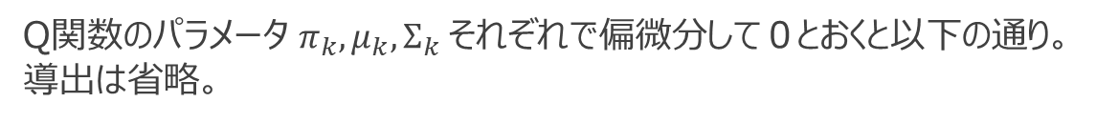

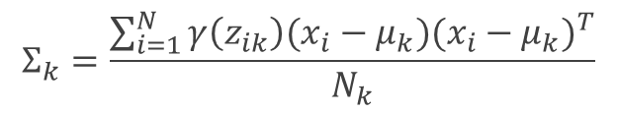


Q関数の最大化(Mステップ)
Q関数のパラメータ $π_{k},μ_{k},Σ_{k}$ それぞれで偏微分して０とおくと以下の通り。
導出は省略。
$$π_{k}=\frac{N_{k}}{N}$$
$$N_{k}=\sum_{i=1}^{N}{γ\left(z_{ik}\right)}$$
$$μ_{k}=\frac{1}{N_{k}}\sum_{i=1}^{N}{γ\left(z_{ik}\right)x_{i}}$$
$$Σ_{k}=\frac{\sum_{i=1}^{N}{γ\left(z_{ik}\right)(x_{i}−μ_{k})(x_{i}−μ_{k})^{T}}}{N_{k}}$$
上記の式でパラメータを更新する。
その後、収束条件を満たすまでEステップとMステップを繰り返す。

Slide 15
EMアルゴリズムの気持ち２
疑問
Q関数の増加 ＝ 混合正規分布の対数尤度の増加ってほんと？
パラメータの更新でQ関数は必ず増加＆収束する？

Slide 16




EMアルゴリズムの気持ちを理解するための必要知識
Jensenの不等式
$$f\left(Ε[x] \right)≤Ε[f(x)]$$
凸な関数fについて、xの期待値をfで変換するより、fで変換した後に期待値をとるほうが値が大きくなる。
$$\log{x}$$
$$\sin{x}$$
$$x^{2}$$
これは凸
これも凸
（上に凸）
これは凸でない
(部分的には凸)

Slide 17





EMアルゴリズムの気持ちを理解するための必要知識
Jensenの不等式つづき
$$f\left(Ε[x] \right)≤Ε[f(x)]$$
凸な関数なら以下のようになるということ。
$$f\left(Ε[x] \right)$$
$$Ε[f(x)]$$
$$Ε[f(x)]$$
$$f\left(Ε[x] \right)$$
※上に凸なら符号が逆になる
$$f\left(Ε[x] \right)≥Ε[f(x)]$$

Slide 18

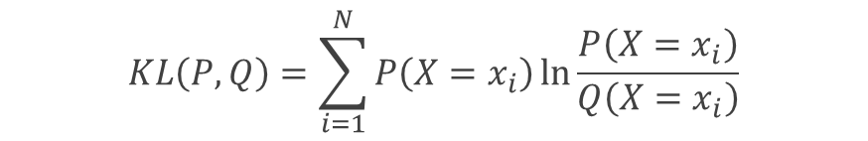


EMアルゴリズムの気持ちを理解するための必要知識
KLダイバージェンス（Kullback-Leibler divergence）
2つの確率関数の差を表す尺度として用いられる。
$$P\left(X\right)$$
と
$$Q\left(X\right)$$
の差をKLダイバージェンスで表すと以下のようになる。
$$KL\left(P,Q\right)=\sum_{i=1}^{N}{P\left({X=x}_{i}\right)\ln{\frac{P\left({X=x}_{i}\right)}{Q\left({X=x}_{i}\right)}}}$$
KLダイバージェンスは非負だが、
$$KL\left(P,Q\right)≠KL\left(Q,P\right)$$
なので一般的な距離のように使うことはできない。

Slide 19

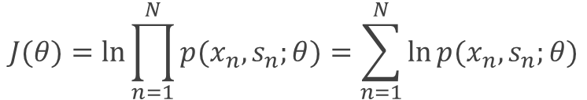

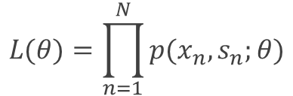




EMアルゴリズムの気持ち２
■いつもの（教師ありデータの）最尤推定の場合
※ここでは
$$p(x|s)$$
との混同を避けるため$θ$をもつ確率関数を
$$p(x|s;θ)$$
で表す
サンプリングしたデータ$X=\left(x_{1}, …,x_{n}\right)$とそれぞれのデータの正解ラベル
$$S=\left(s_{1},…,s_{n}\right)$$
がわかっている上で、
データを上手く表現できるパラメータ$θ$を求めたい。尤度関数は以下のようになる。
$$L(θ)=\prod_{n=1}^{N}{p(x_{n},s_{n};θ)}$$
xがどのクラスタに属するかわかっているので、クラスタ毎に尤度を計算できる
対数尤度関数とすると以下のようになるので、$θ$で微分して最大値を求める。
$$J(θ)=ln{\prod_{n=1}^{N}{p(x_{n},s_{n};θ)}}=\sum_{n=1}^{N}{\ln{p(x_{n},s_{n};θ)}}$$
確率密度
$$p(X,s_{1};θ)=𝒩\left(X | μ_{1},σ_{1}^{2} \right)$$
確率密度
$$p(X,s_{2};θ)=𝒩\left(X | μ_{2},σ_{2}^{2} \right)$$

Slide 20
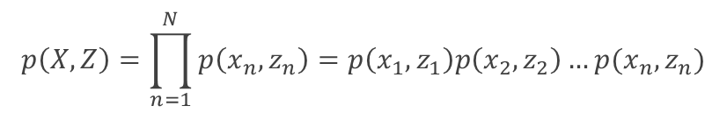
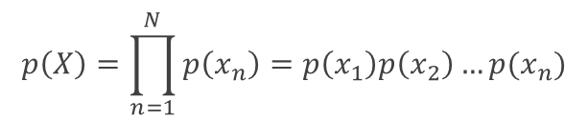



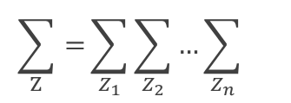
EMアルゴリズムの気持ち２
■隠れ変数のある（教師なしデータの）最尤推定の場合
サンプリングしたデータ$X=\left(x_{1},x_{2},…,x_{n}\right)$のデータの正解ラベルは不明。
わかることは
$$X$$
のみだが、隠れ変数
$$Z=\left(z_{1},…,z_{n}\right)$$
を導入すると尤度は、ベイズの定理（周辺化）より。
$$L(θ)=p\left(X\right)=\sum_{Z}{p(X,Z;θ)}$$
$$p\left(X\right)=\prod_{n=1}^{N}{p\left(x_{n}\right)}=p\left(x_{1}\right)p\left(x_{2}\right)…p(x_{n})$$
$$p\left(X,Z\right)=\prod_{n=1}^{N}{p\left(x_{n},z_{n}\right)}=p\left(x_{1},z_{1}\right)p\left(x_{2},z_{2}\right)…p(x_{n},z_{n})$$
正解ラベルがわからないのでZの分布は不明。クラスタ数はわからないのでデータの
分布をみてあらかじめ決めておく。（DNNのハイパーパラメータと同様）
$$\sum_{Z}{=}\sum_{Z_{1}}{\sum_{Z_{2}}{…}\sum_{Z_{n}}{}}$$
すべてのZの組み合わせの和を取ることを表している。

Slide 21
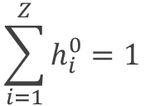


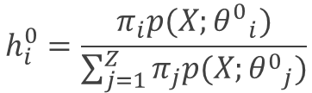

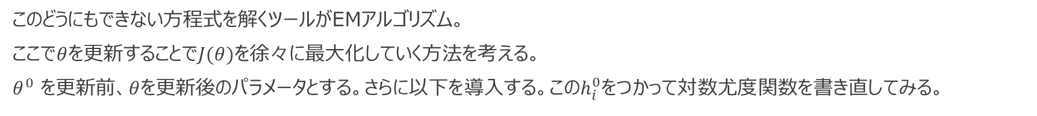

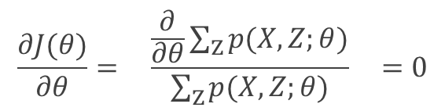

EMアルゴリズムの気持ち２
対数尤度関数にすると。
$$J(θ) = \ln{\sum_{Z}{p(X,Z;θ)}}$$
$$\frac{∂J(θ)}{∂θ}= \frac{\frac{∂}{∂θ}\sum_{Z}{p(X,Z;θ)}}{\sum_{Z}{p(X,Z;θ)}} =0$$
このままだと微分結果が有利式（分母分子が多項式）になってしまう…
通常この方程式は解析的に解けない。
このどうにもできない方程式を解くツールがEMアルゴリズム。
ここで$θ$を更新することで$J(θ)$を徐々に最大化していく方法を考える。
$θ^{0}$ を更新前、$θ$を更新後のパラメータとする。さらに以下を導入する。この$h_{i}^{0}$をつかって対数尤度関数を書き直してみる。
$$h_{i}^{0}=\frac{π_{i}p(X;{θ^{0}}_{i})}{\sum_{j=1}^{Z}{π_{j}p(X;{θ^{0}}_{j})}}$$
$$\sum_{i=1}^{Z}{h_{i}^{0}=1}$$
$$p(X;{θ^{0}}_{i})$$
：確率モデルiの尤度
$$h_{i}^{0}≥0$$
$$π_{i}$$
：確率モデルiの重み（事前確率）
$$\sum_{j=1}^{Z}{π_{j}p(X;{θ^{0}}_{j})}$$
：周辺確率
これはi番目の確率モデルのパラメータ更新前の事後分布

Slide 22
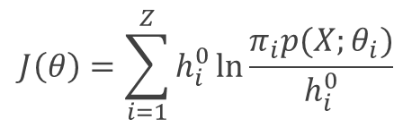
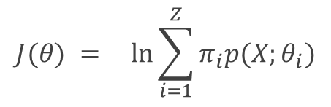

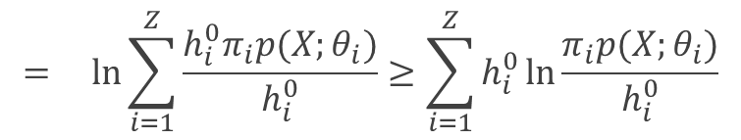
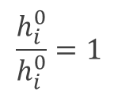
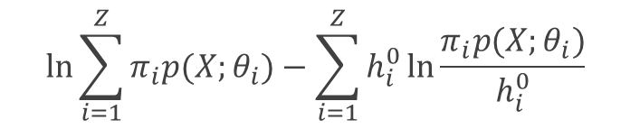
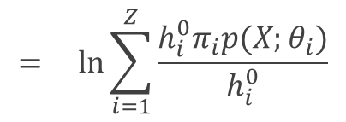
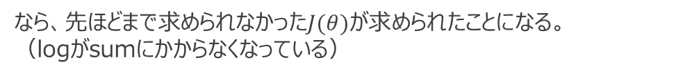
EMアルゴリズムの気持ち２
$$J(θ) = \ln{\sum_{i=1}^{Z}{π_{i}p(X;θ_{i})}}$$
$$\frac{h_{i}^{0}}{h_{i}^{0}}=1$$
$$= \ln{\sum_{i=1}^{Z}{\frac{h_{i}^{0}π_{i}p(X;θ_{i})}{h_{i}^{0}}}}$$
冒頭にあったようにlogは凸な関数なのでここでJensenの不等式が使える
※logは上に凸なので符号は逆転している
$$f\left(Ε[x] \right)≥Ε[f(x)]$$
$$= \ln{\sum_{i=1}^{Z}{\frac{h_{i}^{0}π_{i}p(X;θ_{i})}{h_{i}^{0}}}}≥\sum_{i=1}^{Z}{h_{i}^{0}\ln{\frac{π_{i}p(X;θ_{i})}{h_{i}^{0}}}}$$
$$J\left(θ\right)=\sum_{i=1}^{Z}{h_{i}^{0}\ln{\frac{π_{i}p(X;θ_{i})}{h_{i}^{0}}}}$$
なら、先ほどまで求められなかった$J(θ)$が求められたことになる。
（logがsumにかからなくなっている）
$$\ln{\sum_{i=1}^{Z}{π_{i}p(X;θ_{i})}}−\sum_{i=1}^{Z}{h_{i}^{0}\ln{\frac{π_{i}p(X;θ_{i})}{h_{i}^{0}}}}$$
しかし、実際には等しくない場合もあるのでそこを探るため差を計算してみる。

Slide 23

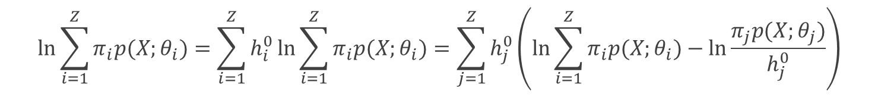







EMアルゴリズムの気持ち２
$$\ln{\sum_{i=1}^{Z}{π_{i}p(X;θ_{i})}}=\sum_{i=1}^{Z}{h_{i}^{0}}\ln{\sum_{i=1}^{Z}{π_{i}p(X;θ_{i})}}=\sum_{j=1}^{Z}{h_{j}^{0}}\left(\ln{\sum_{i=1}^{Z}{π_{i}p(X;θ_{i})}}−\ln{\frac{π_{j}p(X;θ_{j})}{h_{j}^{0}}}\right)$$
$$=\sum_{j=1}^{Z}{h_{j}^{0}}\ln{\frac{h_{j}^{0}}{h_{j}}}$$
$$,h_{i}=\frac{π_{i}p(X;θ_{i})}{\sum_{j=1}^{Z}{π_{j}p(X;θ_{i})}}$$
$h_{j}^{0}$と$h_{j}$
を確率変数で表す
$$h_{j}^{0}=H^{0}\left(x_{i}\right),h_{j}=H\left(x_{i}\right),(i=1,2,…,c)$$
とするとパラメータ更新前のZの事後分布$h_{j}^{0}$とパラメータ更新後の$h_{j}$のKLダイバージェンスになっている。
$$KL(H^{0},H)=\sum_{j=1}^{Z}{h_{j}^{0}}\ln{\frac{h_{j}^{0}}{h_{j}}}$$
$$KL\left(P,Q\right)=\sum_{i=1}^{N}{P\left({X=x}_{i}\right)\ln{\frac{P\left({X=x}_{i}\right)}{Q\left({X=x}_{i}\right)}}}$$
まとめると。
更新前
更新後
$$J\left(θ^{0}\right)=\sum_{i=1}^{Z}{h_{i}^{0}\ln{\frac{π_{i}p(X;{θ^{0}}_{i})}{h_{i}^{0}}}}+KL(H^{0},H^{0})$$
$$J\left(θ\right)=\sum_{i=1}^{Z}{h_{i}^{0}\ln{\frac{π_{i}p(X;θ_{i})}{h_{i}^{0}}}}+KL(H^{0},H)$$

Slide 24








EMアルゴリズムの気持ち２
$$J\left(θ\right)−J\left(θ^{0}\right)=\sum_{i=1}^{Z}{h_{i}^{0}\ln{\frac{π_{i}p\left(X;θ_{i}\right)}{h_{i}^{0}}}}+KL\left(H^{0},H\right)−\left(\sum_{i=1}^{Z}{h_{i}^{0}\ln{\frac{π_{i}p(X;{θ^{0}}_{i})}{h_{i}^{0}}}}+KL(H^{0},H^{0})\right)$$
$$=\sum_{i=1}^{Z}{h_{i}^{0}\ln{π_{i}p\left(X;θ_{i}\right)}−\ln{h_{i}^{0}}}+KL\left(H^{0},H\right)−\left(\sum_{i=1}^{Z}{h_{i}^{0}\ln{π_{i}p\left(X;{θ^{0}}_{i}\right)}−\ln{h_{i}^{0}}}+KL(H^{0},H^{0})\right)$$
$$=\sum_{i=1}^{Z}{h_{i}^{0}\ln{π_{i}p\left(X;θ_{i}\right)}}−\sum_{i=1}^{Z}{h_{i}^{0}\ln{π_{i}p\left(X;{θ^{0}}_{i}\right)}}+KL\left(H^{0},H\right)$$
$$\sum_{i=1}^{Z}{h_{i}^{0}\ln{π_{i}p\left(X;θ_{i}\right)}}=Q(θ^{0},θ)$$
と定義すると。
$$J\left(θ\right)−J\left(θ^{0}\right)=Q\left(θ^{0},θ\right)−Q\left(θ^{0},θ^{0}\right)+KL\left(H^{0},H\right)$$
$$KL\left(H^{0},H\right)≥0$$
なので
$$Q\left(θ^{0},θ\right)$$
が増加するように$θ$を選択すると。
$$Q\left(θ^{0},θ\right)≥Q\left(θ^{0},θ^{0}\right)⇒J\left(θ\right)≥J\left(θ^{0}\right)$$

Slide 25




局所最適解について
$$\ln{p\left(X,Z | π,μ,Σ\right)}$$
Q関数
パラメータを初期値（ランダム）から繰り返し
EステップとMステップで更新し、Q関数を最大化できるパターン。
初期値
ここで収束
$$π,μ,Σ$$
$$\ln{p\left(X,Z | π,μ,Σ\right)}$$
Q関数を最大化できるかは初期値によるパターン。通常、Q関数の形は不明なので求めたパラメータが
大域最適解に収束しているかは不明。
初期値を変えながら何度か試して一番よいものを選ぶのが普通。
Q関数
局所最適解に収束
大域最適解に収束
$$π,μ,Σ$$

Slide 26

やり残したこと
Q関数のパラメータ $π_{k},μ_{k},Σ_{k}$ の偏微分の結果の導出
KLダイバージェンスへの変形
log-sumが解析的に解けないことの説明
$J(θ)は$凸な関数としてjensenの不等式を使ったはずなのになぜ大域最適解に収束しないのか

Slide 27
参考資料
はじめてのパターン認識（平井有三、2012、森北出版 主に10章）
パターン認識と機械学習（C.M. ビショップ、2012、丸善出版 主に9章）
続・わかりやすい パターン認識 －教師なし学習入門－(石井 健一郎,上田 修功、2014、オーム社 主に5章、6章）
EMアルゴリズム徹底解説(https://qiita.com/kenmatsu4/items/59ea3e5dfa3d4c161efb#1-%E3%81%AF%E3%81%98%E3%82%81%E3%81%AB)
wikipedia 有理関数(https://ja.wikipedia.org/wiki/%E6%9C%89%E7%90%86%E9%96%A2%E6%95%B0)

Slide 28


